Slide 1

Notes:
Здравейте! … Как сте? … Аз се чувствам страхотно на 7-мата конференция – специално място за нас. Място, където споделяме опит и успехи, време в което да черпим вдъхновение за предстоящата учебна година..
Когато създадохме Нимеро през далечната 2009 година, ние искахме да променим класната стая и да направим всички ученици активни участници. Искахме да покажем, че компютъра има своето място в класната стая и да покажем на децата, че той може да се използва за да се учат.
Днес Енвижън се използва в над 450 училища и детски градини в България и чужбина. Благодяря ви, че бяхме с нас в това приключение! Днес искам да ви поканя на ново!

Slide 2
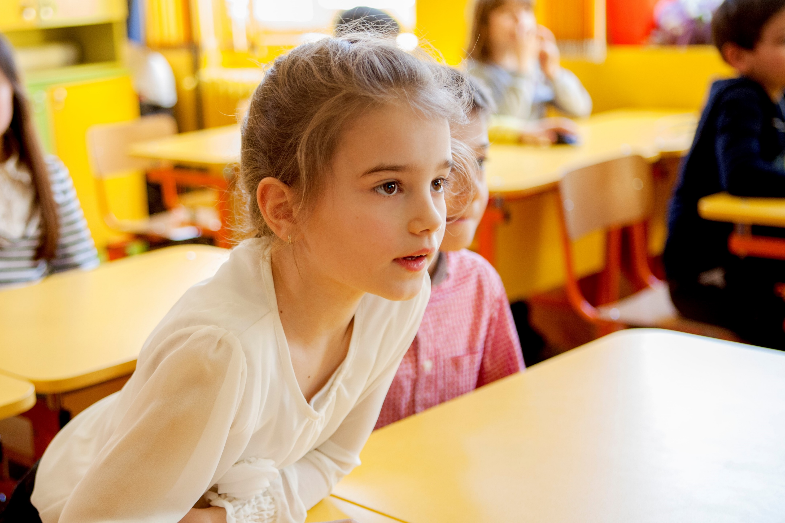
Notes:
На мен се падна честта да ви разкажа за най-ново ни предизвикателство – Енвижън Play – накратко - Енвижън за таблети телефони!
Мобилните устройства са част от ежедневието на учениците. Целта ми днес ще бъде да ви убедя, че те имат място в класната стая! Нека да използваме интереса им към телефоните и да ги използваме като част от класната стая!
.

Slide 3

Работа
в клас
Самостоятелна
подготовка
Обратна връзка
Notes:
Енвижън Play e сайт в който учениците създават динамични тестове за класната стая самостоятелна работа. ОС за класната стая
Без значение от вида компютър, операционна система, мобилно или настолно устройство. Envision play се стартира на всеки браузър и на всяко устройство.
Целият клас участва в урока едновременно, получавате обратна връзка веднага и имате възможност да виждате знанието на учениците си по страхотен нов начин!
Изпратете домашни на учениците с натискане на един бутон! Ще можете да видите резултатите на учениците в реално време.

Slide 4
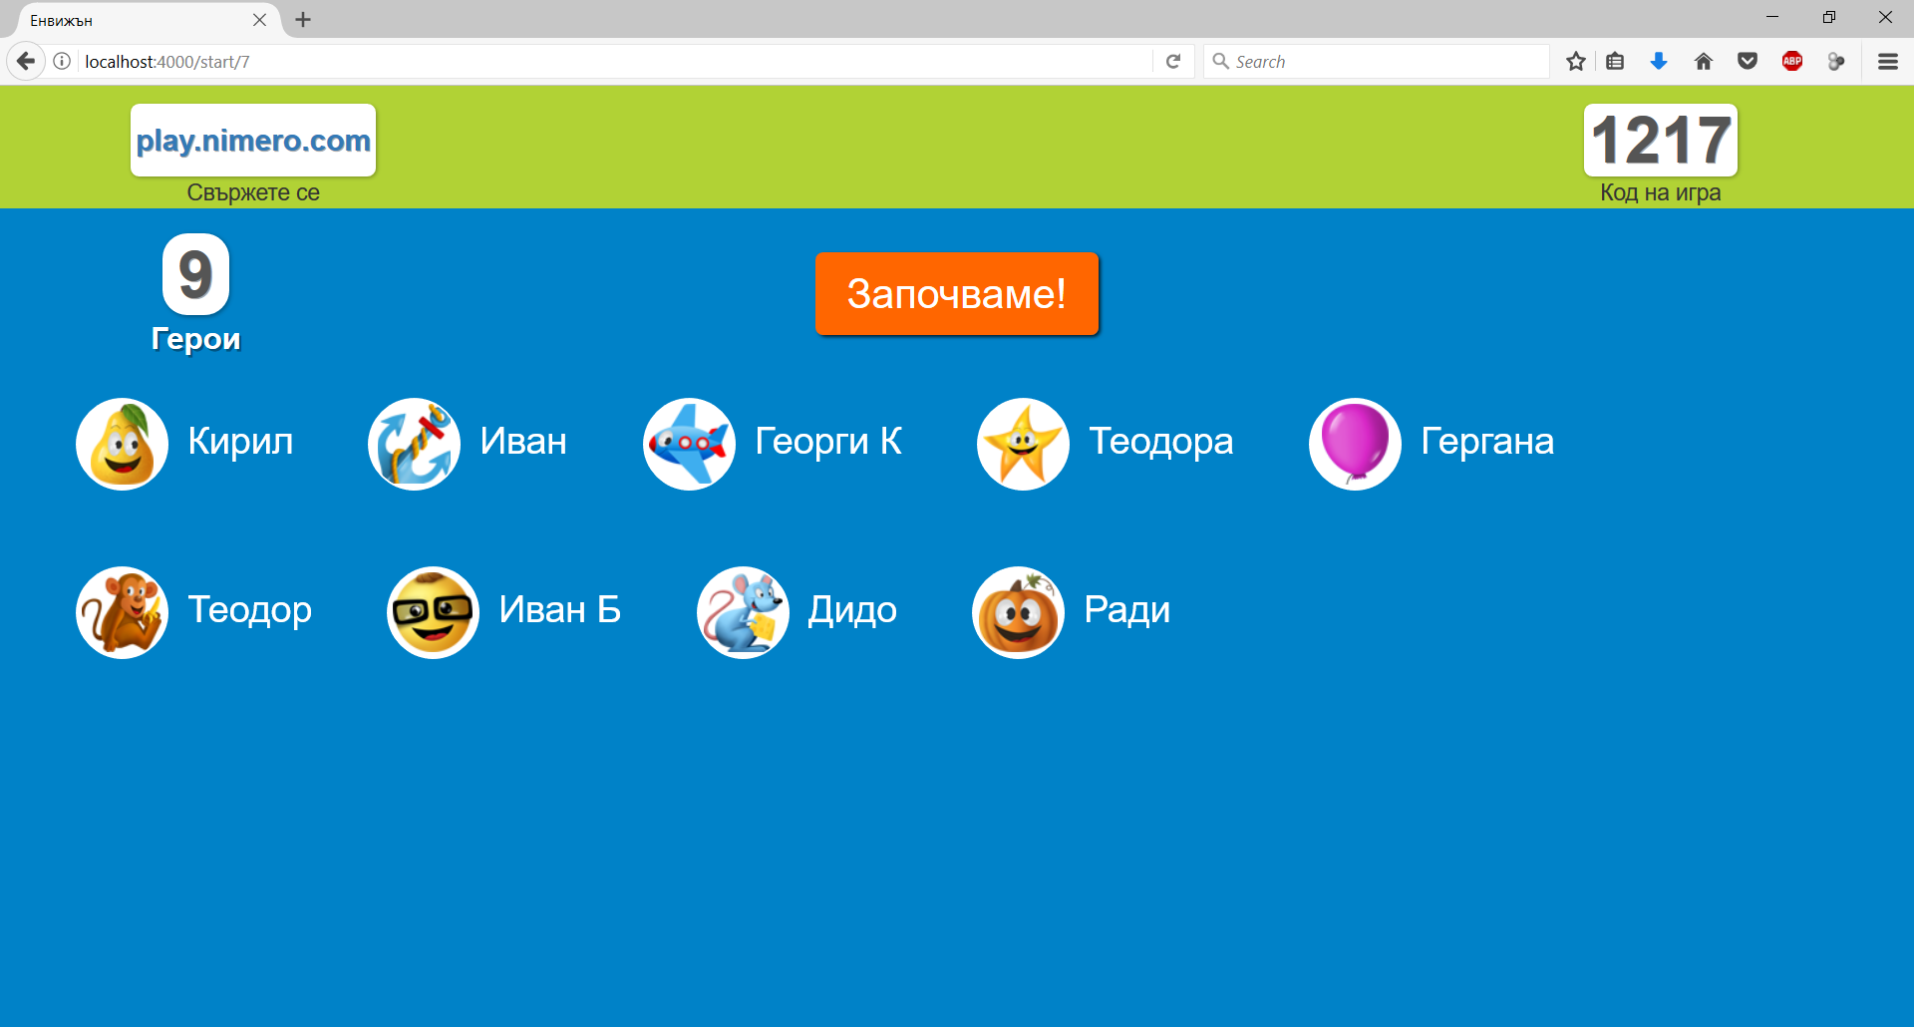
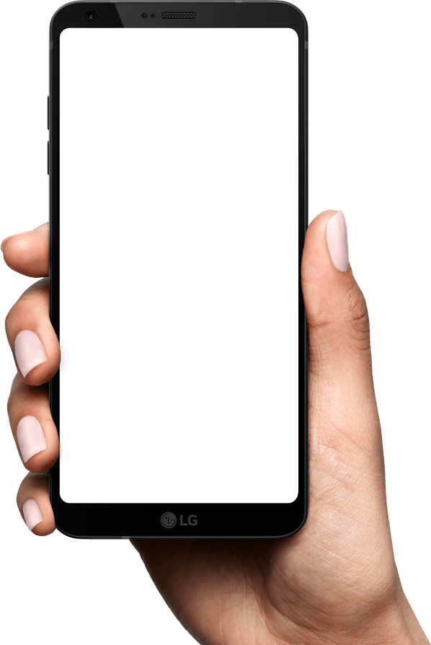
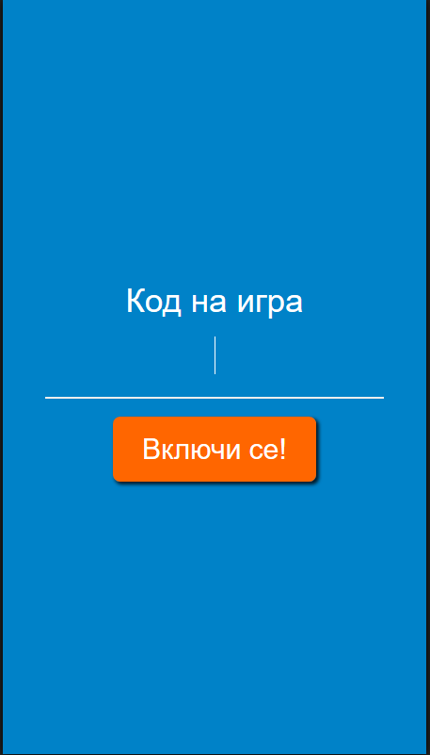
Notes:
Енвижън Play e виртуална класна стая в която децата използват таблет или телефон за да учат заедно.
Енвижън Play e сайт в който учениците създават динамични тестове за класната стая самостоятелна работа.
Като учител, можете да създадете урок или да използвате готов.

Slide 5
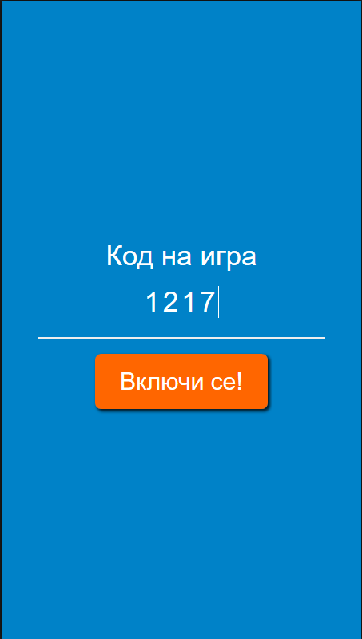
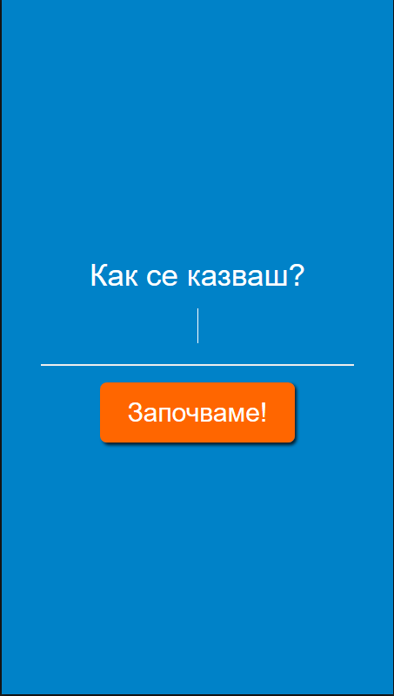
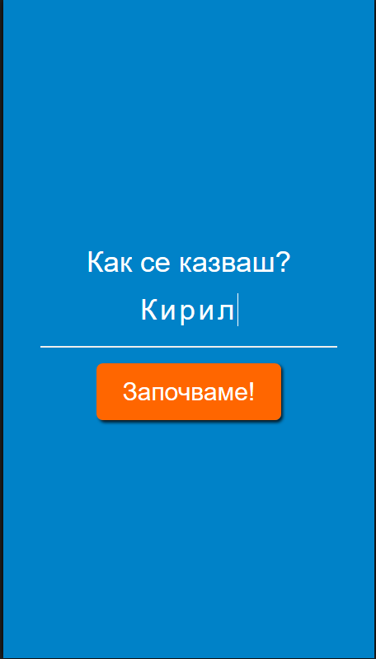
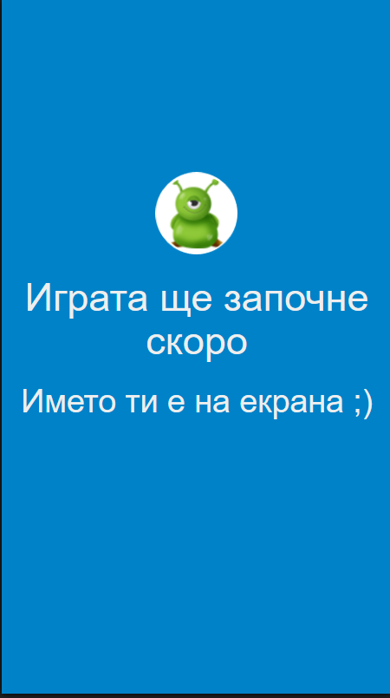
Notes:
Demo

Slide 6
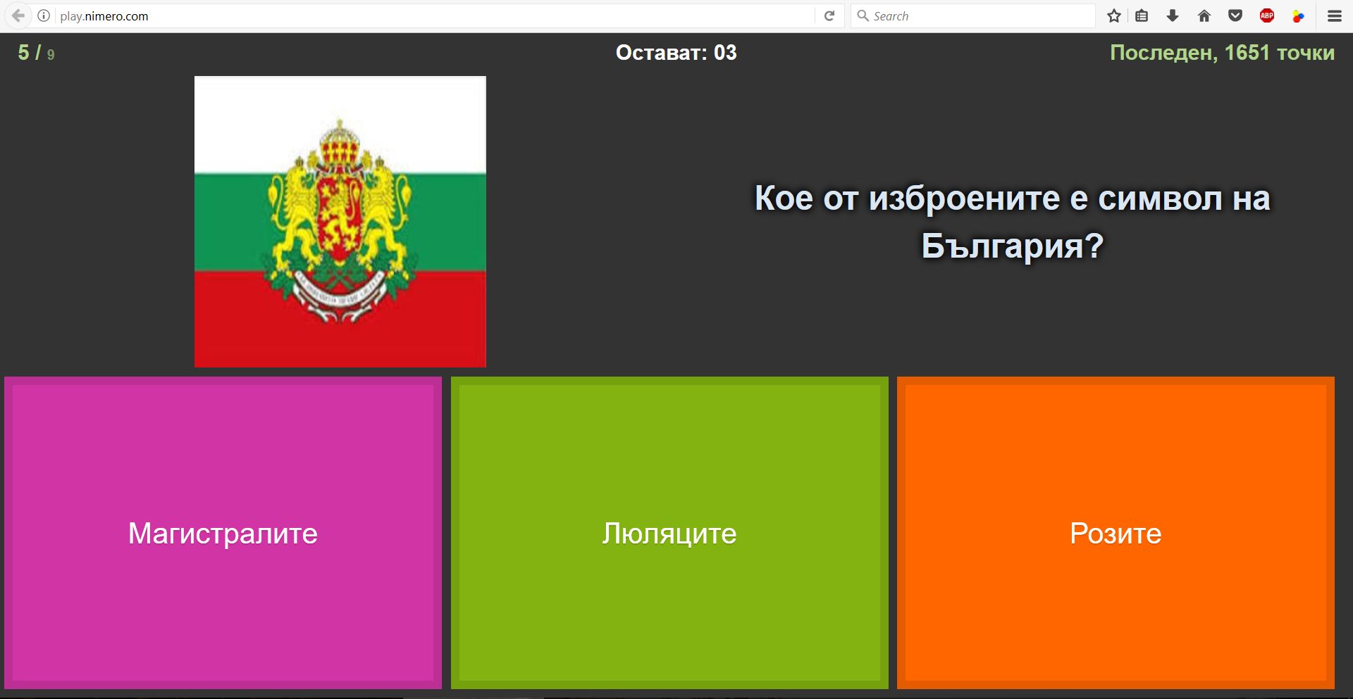
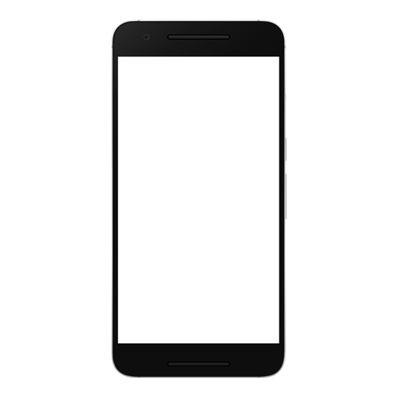
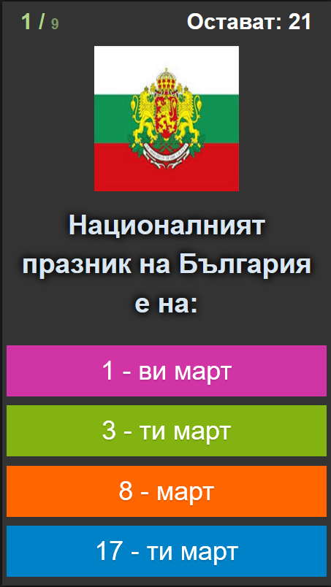
Notes:
Въпроса ще се покаже на екрана учениците и те ще могат да отговорят на въпроса. Като учител, ще можете да обикаляте между тях, и дори учениците от последният чин ще виждат ясно съдържанието.
Учениците отговарят на въпроси и трупат точки.

Slide 7
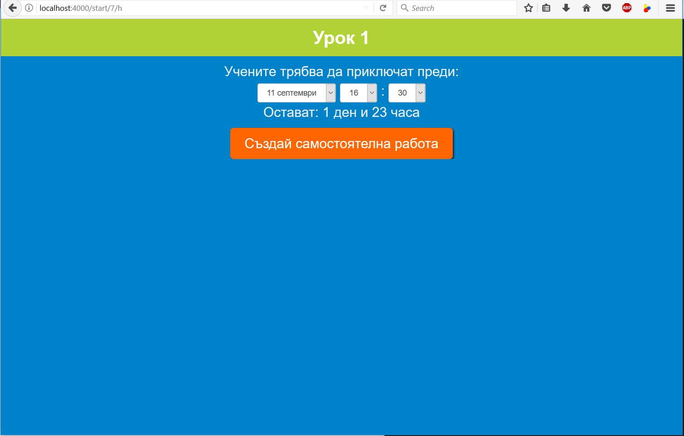
Notes:
Създаване на домашна работа

Slide 8
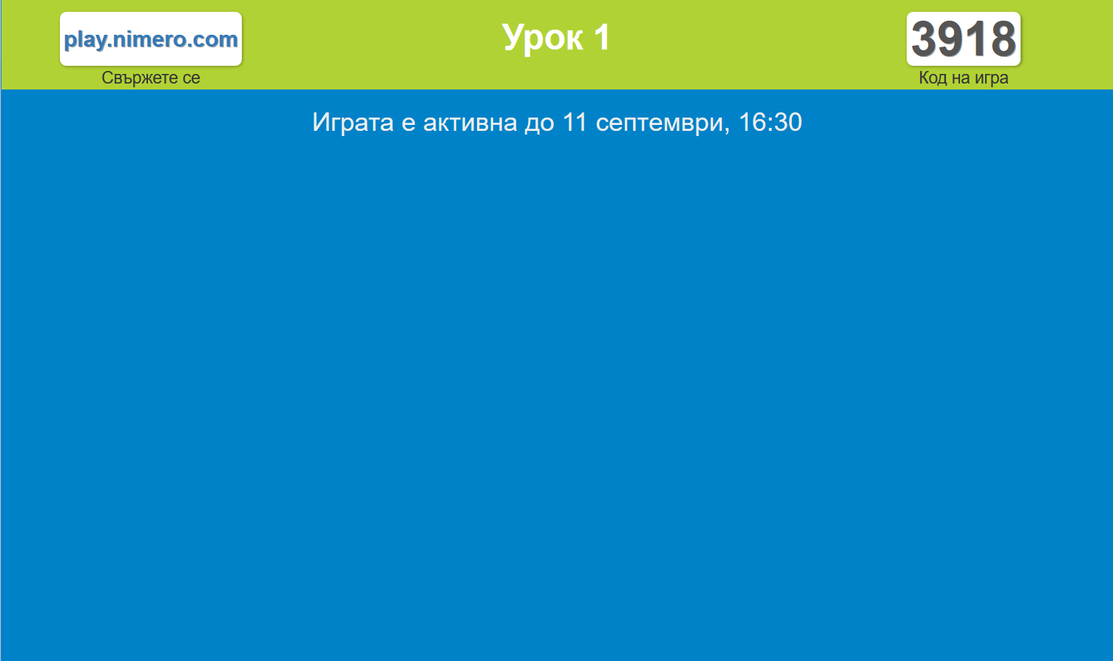

Slide 9


Slide 10
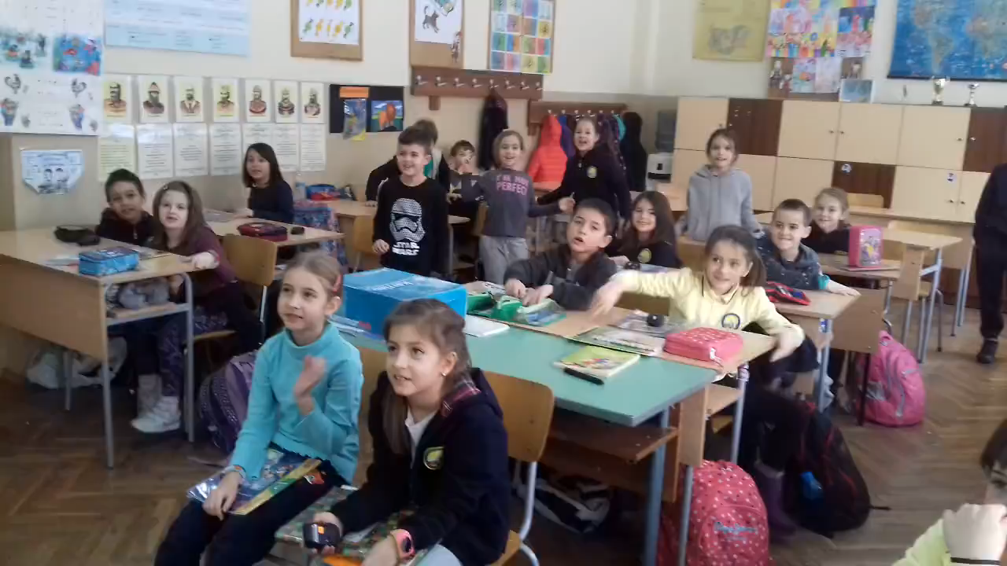

Slide 11
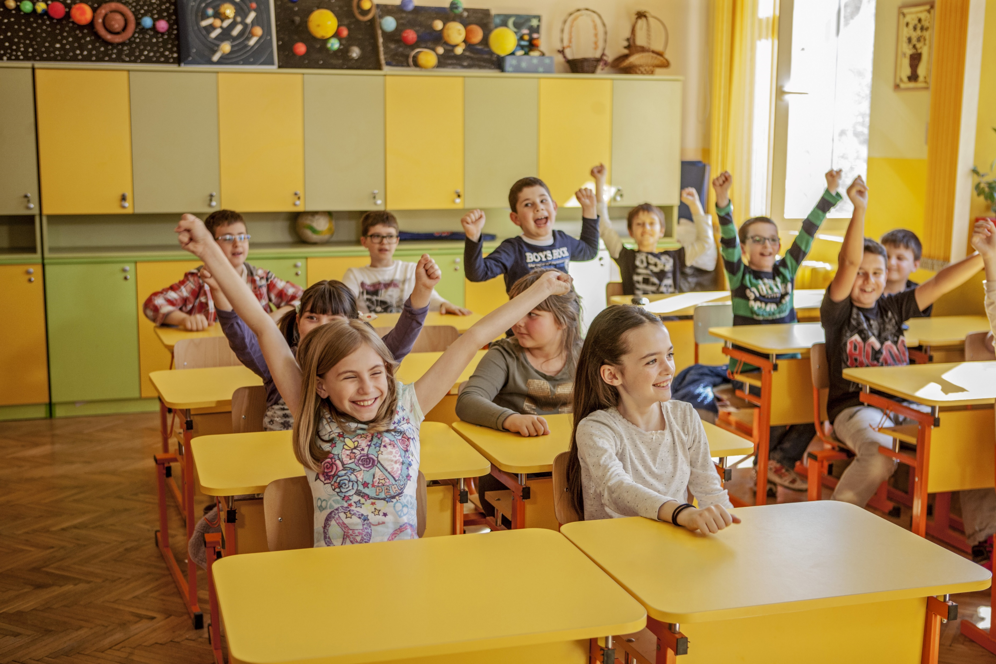
Notes:
Поколение от ученици, които са родени във века на мобилните технологии, имат възможност да използват тази технология, за да учат по забавен и лесен начин.
Защо да го използваме?

Slide 12

Notes:
Въпроси?

